Slide 1










Сохраним
природу вместе!
ДО “«Занимательная математика”

Slide 2

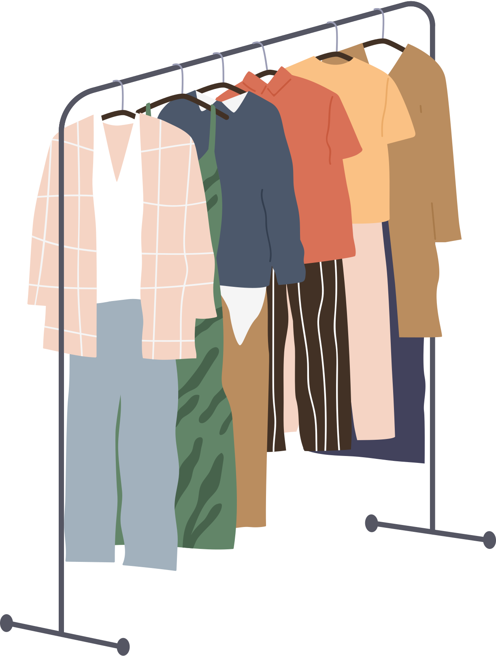



Почему нужно охранять природу?
Природа дает человеку:
Воздух
Пища
Жилище
Вода
Одежда

Slide 3

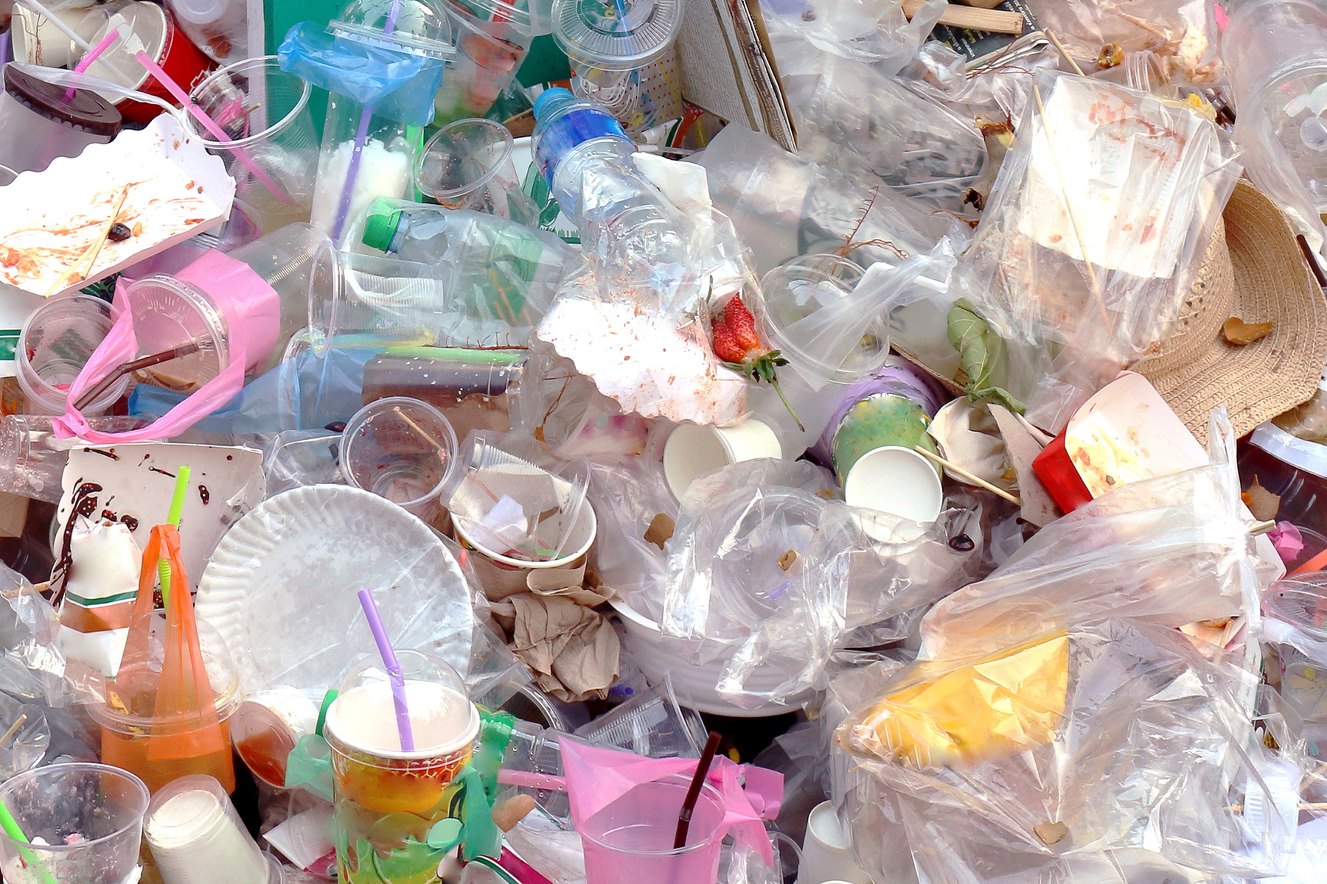
Природе грозит опасность
пластиковые
отходы

Slide 4
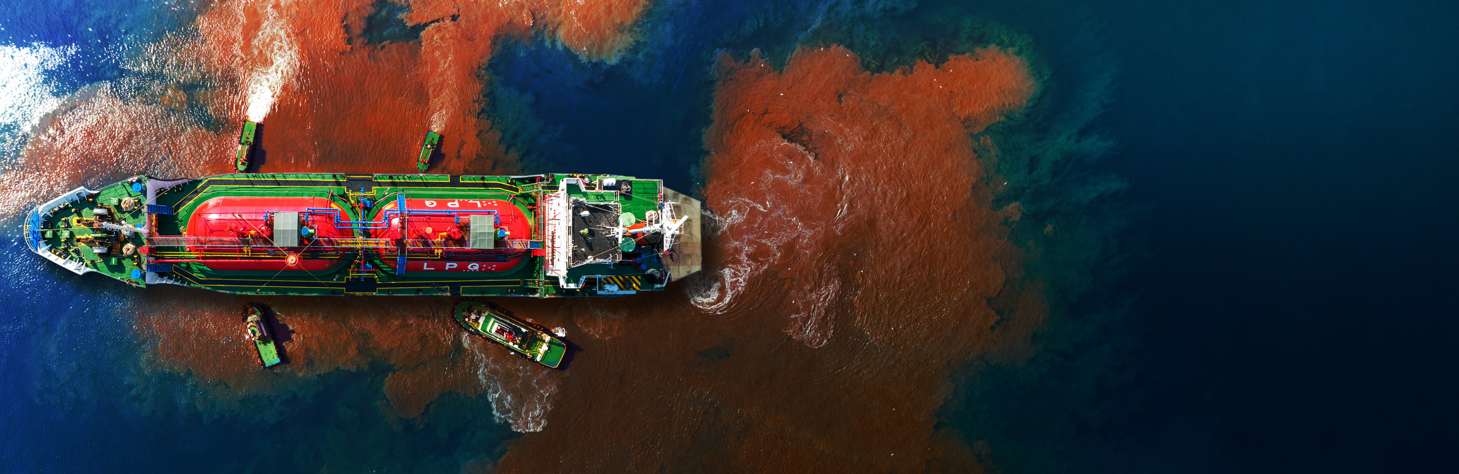
Природе грозит опасность
разливы нефти

Slide 5
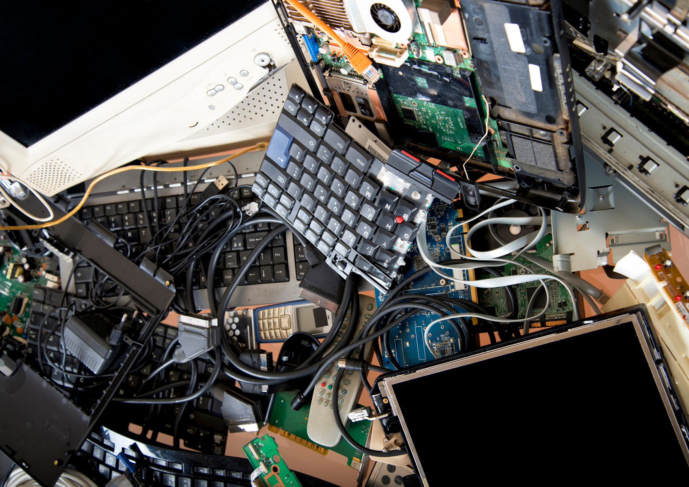
Природе грозит опасность
электронные
отходы

Slide 6
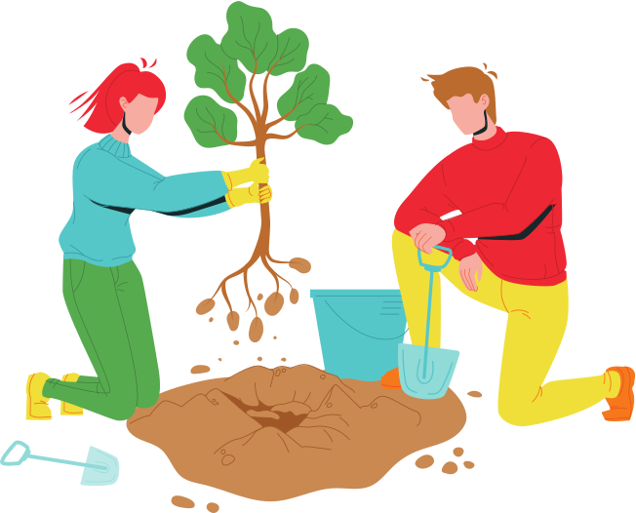
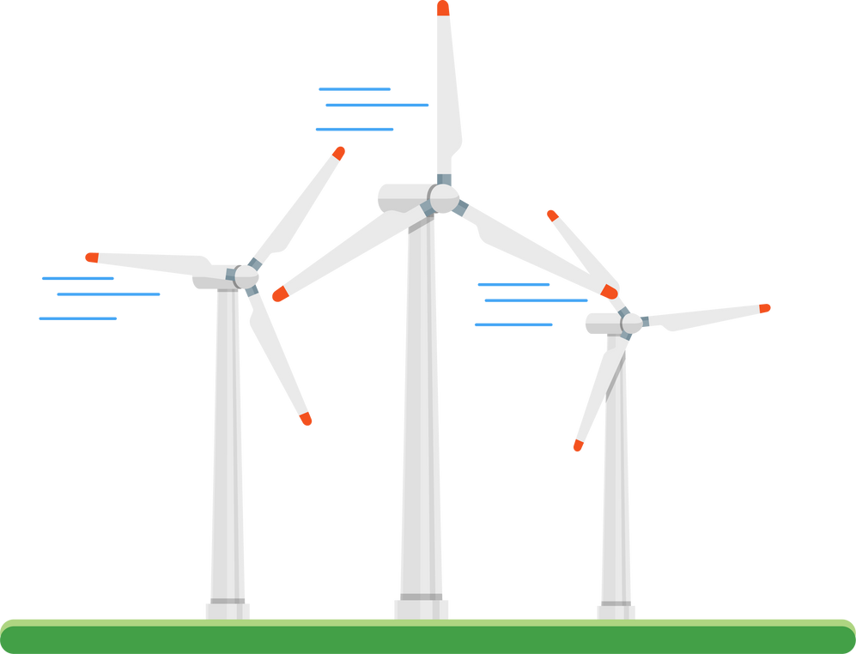


Что делать
для защиты природы?
очищать выбросы заводов (Фильтры)
использовать новые
видыэнергии (солнца, ветра)
сажать деревья и кустарники

Slide 7

Как охранять воду?
Не сбрасывать в реки отходы.
Не загрязнять водоёмы мусором.
Строить очистные сооружения на заводах.

Slide 8
Как охранять почву?
Удобрять почву перегноем.
Не закапывать в землю ядовитые отходы.
Не сжигать мусор.

Slide 9
Как охранять растения?
Занести в Красную книгу редкие виды растений.
Сажать деревья и кустарники.
Беречь лес от пожаров.

Slide 10
Как охранять животных?
Занести в Красную книгу редкие виды животных.
Создавать заповедники.
Запретить охоту на редких животных.

Slide 11
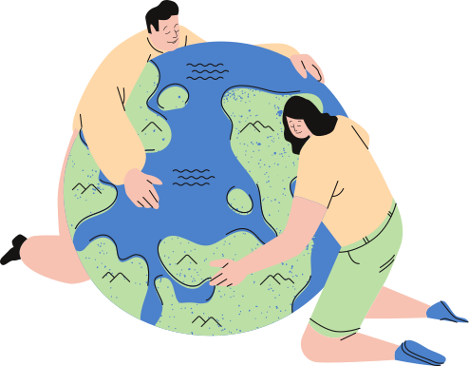
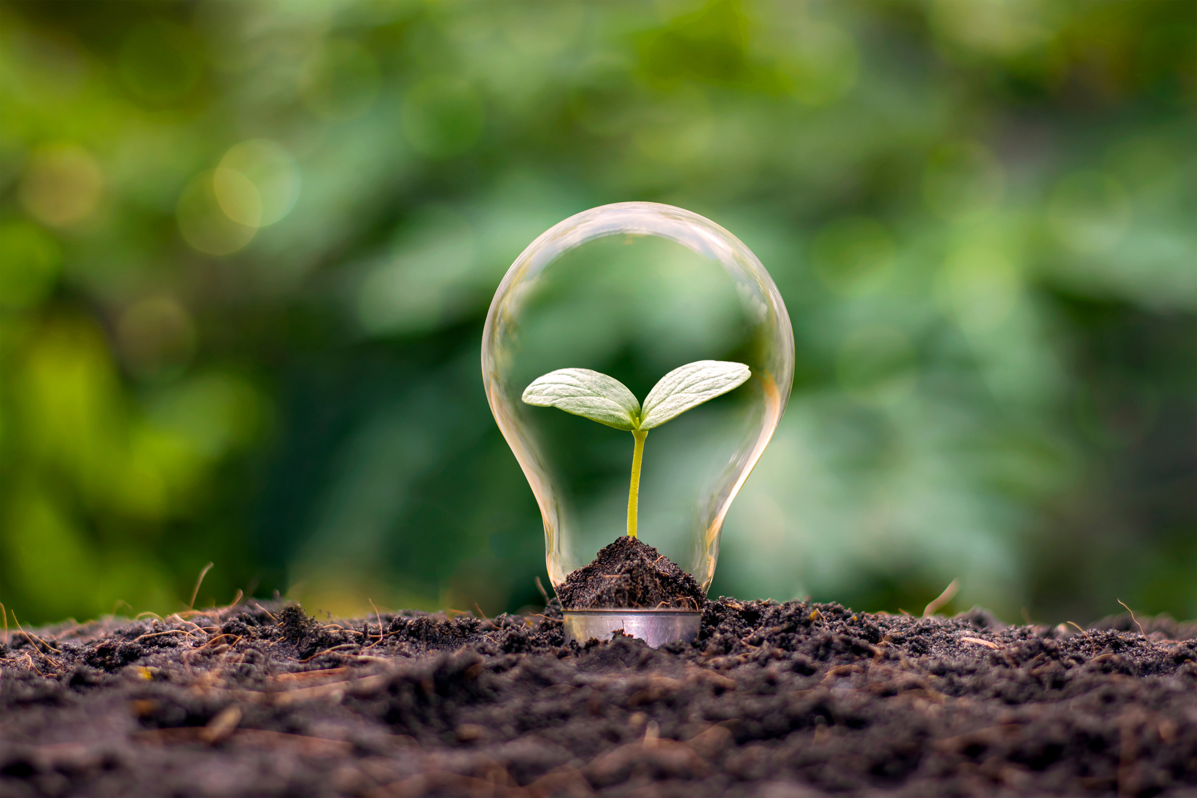
Берегите природу!
Охрана природы - наш долг!

